Slide 1
Kahvaltılık tahıl ürünleri

Slide 2
Son yıllarda her yaştan insanın beslenmesinde önemli bir enerji
kaynağı haline gelen kahvaltılık tahıl ürünleri, tüketime hazır
işlenmiş tahıl taneleri olarak tanımlanmaktadır. Mısır, pirinç,
buğday, yulaf ve arpa kahvaltılık tahıl ürünlerinin üretiminde
kullanılan en temel hammaddelerdir.
Kahvaltılık tahıl ürünleri tüketime hazır ve pişirmeye hazır
(sıcak tahıllar) olmak üzere iki gruba ayrılmaktadır. Bir veya
birkaç tahıl çeşidinin diğer içerikler ile karışımından hazırlanan
tüketime hazır kahvaltılık tahıl ürünleri daha ileri bir işleme
teknolojisi gerektirmektedir. Ayrıca bu ürünler genellikle vitamin
ve minerallerce zenginleştirilmekte ve depolama süresince
aroma, yapı ve besin değerlerini korumak amacıyla özel olarak
ambalajlanmaktadır.

Slide 3
Tek bir tahıl çeşidinden hazırlanan
sıcak tahıllar ise daha basit bir işleme ve
ambalajlama teknolojisi gerektirmektedir.
Tüketime hazır kahvaltılık tahıl ürünleri pişirme
işlemi gerektirmeksizin servis edilebilmekle
birlikte yapımında kullanılan tahılın cinsine göre
farklı üretim teknolojileri uygulanmaktadır.
Pişirmeye hazır kahvaltılık tahıl ürünleri ise
tüketim öncesinde suda pişirme veya haşlama
işlemlerinden geçirilmektedir.

Slide 4
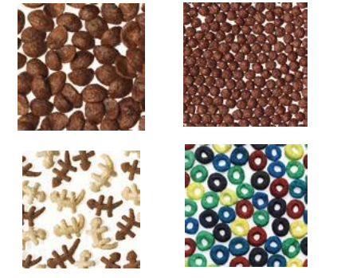

Slide 5
Tüketime hazır kahvaltılık tahılların kimyasal
kompozisyonu ve besleyici değeri, üretimde kullanılan
tahılın türüne ve katılan katkılara bağlı olarak
değişmektedir. Üretim aşamaları süresince tahılların
bazı vitamin ve mineral içeriklerinde bir miktar azalma
meydana gelebilmektedir. Bu nedenle günümüzde besin
öğelerinde meydana gelen üretim kaynaklı kayıpların
telafi edilmesi amacıyla kahvaltılık tahılların bazı vitamin
ve mineraller ile takviye edilmesi yaygın bir uygulamadır.
Öyle ki sonradan yapılan takviyelerle tüketime hazır olan
bu ürünler makro (karbonhidrat, yağ, lif vb) ve mikro
(tiamin, riboflavin, niasin, folik asit, demir, çinko, mangan
vb) besin öğelerince zengin gıdalar sınıfına bile
girebilmektedirler.

Slide 6
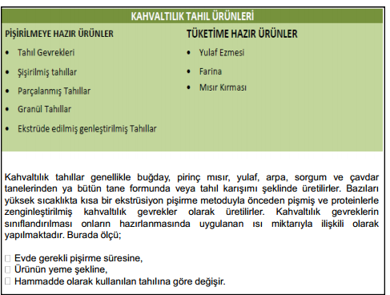

Slide 7
Kahvaltılık Tahılların Ürün Standartları
Geleneksel Yolla Üretilmiş Sıcak Tahıllar (Hot Cereals)
Piyasada işlem görmüş ham tahıl olarak satılırlar. Sıcak olarak
tüketilen tipik buğday ve yulaf tahılları bu gruba örnek
oluşturmaktadır.
Hazır Geleneksel Sıcak Tahıllar (Instant Hot Cereals)
Piyasada pişmiş tahıl olarak satılan ve tüketilmesi için sadece
kaynamış su ilavesine gereksinim duyan tahıllardır. Buğday ve
yulaf tahılları yine örnek gösterilebilir.
Tüketime Hazır Tahıllar (Ready to Eat, RTE)
Bu gruptaki tahıl ürünlerinden (mısır unu, mısır kırması. Buğday
unu vb.) üretilirler. Pişirme işleminden sonra gevrek (flaked),
patlak (puffed) ve dilimlenmiş (shredded) ürün gibi alt gruplara
ayrılırlar

Slide 8
Karışık Tüketime Hazır Tahıllar
Diğer tahıllar ve kurutulmuş meyve ürünleri ile kombine edilmiş tahıllardır. Granülle tahıl karışımları, bu tip kahvaltılık tahılları en iyi şekilde tanımlamaktadır.
Çeşitli Tahıl Ürünleri
Kendilerine özgü süreçleri ya da son kullanım amacı nedeniyle yukarıdaki sınıflara dâhil edilemeyen tahıl ürünleridir. Bebek gıdaları bu gruba dâhil edilebilir.

Slide 9
Kahvaltılık Tahılların Beslenme Üzerine Etkileri
Tahıl tanelerinin protein içeriği karbonhidrat miktarına
göre nispi olarak azdır. Örneğin beyaz buğday
(dilimlenmiş buğday ürünlerinde kullanılan çeşidi) %9,4
protein içeriğine sahipken %75,4 karbonhidrat ihtiva
eder.
Un yapımında kullanılan buğday için bu oran
karbonhidrat lehinde daha fazladır. Kahvaltılık tahıl
ürünlerinin formulasyonuna şeker ilave edildiği zaman
bu oran daha da artmaktadır. Tahıl tanelerinde bulunan
proteinlerin lisin gibi bazı amino grup asitlerce yetersiz
olduğu bilinmektedir. Bu yüzden, tahılların süt ile
kombinasyonu bazı durumlarda bu eksikliğin
tamamlanmasına yardımcı olur.

Slide 10
Tahıl taneleri genel olarak insanların protein
ihtiyaçlarının karşılanmasına yardımcı olmaktadır.
Bu yüzden insanlar çoğu zaman diyetlerine
tahılları ilave etmiş ve bazense et, balık ve süt
gibi hayvansal protein kaynaklarından da
yararlanmıştır. Kahvaltılık tahılların üretimi
esnasında protein miktarının azalmaması veya
proteinlerin zarar görmemesi kaydıyla kahvaltılık
tahılların da tahıl taneleri gibi aynı katkıyı
sağladığı düşünülebilir.

Slide 11
Tahıl tanelerinde bulunan yağ asitlerinin dağılımı
her bir tanede aynıdır. Tanedeki yağ oranı
esansiyel yağ asidi linoleik asit açısından
nispeten yüksektir.
Mısır, buğday, çavdar ve arpada bulunan linoleik
asit tanelerde veya bu tanelerden elde edilen
unda toplam yağ asitlerinin % 57-62’sini oluşturur.
Doymuş yağ asitleri çoğu tane için toplam yağ
asitlerinin % 25’den daha az bir orana sahiptir.
Palmitik asit tanelerde en çok bulunan doymuş
asittir ve oleik asitte en çok bulunan tekli
doymamış yağ asididir.

Slide 12
Linoleik, palmitik ve oleik asitlerinin üçü
birlikte toplam yağ asitlerinin yaklaşık
olarak % 90-97’sini oluşturur. Linoleik asit içeriği mısır ve pirinçte % 1-2 arasında değişir ve çavdarda ise % 8 oranında bulunur. Yulafın toplam linoleik asit miktarı diğer tahıl tanelerinden oldukça fazla olmasına rağmen, toplam lipit içeriği yalnızca % 39’dur.

Slide 13
Kahvaltılık tahıl ürünlerinde başlıca karbonhidrat
formu nişastadır. Tahıl tanelerinde bu formda
bulunan karbonhidratların büyük bir bölümü
endospermde bulunur.
Diğer taraftan, suda çözünebilir karbonhidratlar
(başlıca sukroz ve rafinoz) buğday embriyosunda
bulunur ve embriyonun tatlı kısmını oluştururlar.
Çoğu kahvaltılık tahıl ürünleri şeker formunda
ilave edilen karbonhidratları içerirler. Nişasta ve şeker, eğer mevcut ise, kahvaltılık tahıl ürünlerinde başlıca kalori kaynağıdırlar.

Slide 14
Geçtiğimiz birkaç yıl içerisinde dikkati çeken
en önemli karbonhidrat fraksiyonu lif olmuştur.
Diyet lifi, gastrointestinal bölümde sindirimi zor
olan ve diyetle alınan bitkisel gıdaların bir
parçası olarak tanımlanmaktadır.
Diyet lifi, selüloz, hemiselüloz, pektin ve
karbonhidrat olmayan lignini içeren
karbonhidrat bileşenlerinin heterojen bir
karışımıdır. Bitkinin yapısını oluşturan bu
maddeler yaprak, gövde, kök ve tohum gibi
bitkinin bütün hücre duvarlarında bulunur

Slide 15
Ama liflerin cazibesini en fazla artıran LDL dediğimiz
damar sertliği ve kalp hastalığına yol açan kolesterolü
azaltmasıdır. Özelikle suda çözünen lifler, bağırsaktaki
safra asitlerine bağlanıp bunları devre dışı bırakırlar. Bu
hem yağların emilimini olumsuz etkiler hem de vücut
azalan safrayı telafi için bağırsak boşluğuna daha çok
safra göndermeye çalışır. Buda safrayla birlikte daha çok
kolesterolün vücuttan uzaklaştırılması anlamına gelir.
Düzenli olarak günde tüketilen her 1-2 gr. suda çözünür
lifin, LDL kolesterolü % 1 azalttığı bildirilmiştir. LDL
kolesterolün düşmesi, daha az damar sertliği ve daha az
kalp hastalığı ve daha az felç riski anlamına gelmektedir.

Slide 16
Tahıl taneleri bazı B vitaminleri ile demir,
magnezyum ve bakır gibi minerallerin kaynağıdırlar.
Taneler, kahvaltılık tahıl ürünleri üretiminde
kullanıldığında bu vitamin ve minerallerin bir veya
birkaçı kaybolur (örneğin tiamin).
Üretim sırasında kaybolan besinler kahvaltılık tahıl
ürünlerine tekrar ilave edilir. Tahıl bazlı ürünler
esansiyel besinlerin ilavesine uygundurlar. Çünkü bu
ürünler toplam kalori miktarına ve protein alımına
önemli katkıda bulunur ve toplumun hemen hemen
her kesimi tarafından tüketilir.

Slide 17
Kahvaltılık tahıl ürünlerinde kullanılan
hammadde ve yardımcı maddeler
• Mısır
• Buğday
• Yulaf
• Pirinç
• Arpa
• Tatlandırıcılar (sakkaroz, mısır tabanlı tatlandırıcılar, yapay tatlandırıcılar, tuz)

Slide 18
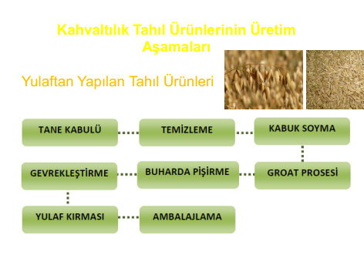

Slide 19
Temizleme ve kurutma
Temizleme, toz, sap ile yabancı bitki tohumları ve çift tane, ince
yulaflar, hafif yulaflar ve kabuğu soyulmuş taneler gibi öğütme
işlemine uygun olmayan yulafların ayrılması işlemidir. Çift taneli
yulaf kabuğu dövülmüş iki yulaftan oluşmakta olup bunların
hiçbirisi iyi bir şekilde gelişmemiştir ve yüksek oranda kabuk
içerirler. İnce yulaflar çok ince dövülmüş yulaflardan oluşur. Hafif
yulaflar öğütme işlemine uygun boyutta olup yüksek oranda kabuk
içerirler.

Slide 20
Kabuğu soyulmuş taneler yeterli bir kabuk
tabakasına sahip değildir ve bu taneler kabuk
soyma işleminde kırılmaya maruz kalırlar.
Temizleme işleminde tanenin uygun fiziksel
özelliklerini koruyan çeşitli araçlar kullanılır.
Temizleme işlemi tamamlandıktan sonra tane
temizlenmiş yulaf veya yeşil yulaf diye
adlandırılır. Geleneksel üretimde, yeşil yulaflar
yüzey sıcaklığı 93 0C ile 100 0C olacak şekilde
buharla dolaylı olarak ısıtılan üst üste yığılmış
tavalarda kurutulur

Slide 21
Kabuk Soyma
Geleneksel işlemede, yulafların kabuk
ayrımını gerçekleştirmek ve dönen
değirmen taşları arasında kabuk ayrımını
kolaylaştırmak için yulaflar kurutulur.
Değirmen taşları sabit bir taş yatağı ve bu
taş yatağı üzerinde dönen öğütücü taştan
oluşur. Bu işlemin amacı kabuk kısmı makul
düzeyde ayırmak ve kabuksuz kısmı
ortamdan uzaklaştırmaktır.

Slide 22
Bugün çoğu firma taş kabuk ayırıcıların yerine vuruş
tekniğini kullanarak kabuk ile kabuksuz kısmı
ayırabilen darbeli ayırıcıları kullanmaktadır. Darbeli
öğütücüde yulaflar dönen bir diskin içerisine gönderilir
ve bu diskler yulafların silindirik levha yüzeylerine
çarpmasını sağlar böylece kabuk kısmının ayrılması
gerçekleştirilir.
Daha sonra karışım halindeki materyal öğütücünün alt
kısmına düşer, bu materyal kabuk ile kabuksuz kısmın
ayrılmasını gerçekleştirmek için aspirasyon işlemine
tabi tutulur. Öğütülmemiş yulaflar ise girintili silindir,
masa separatörü (ayırıcı) veya diskli bir seperatör
kullanılarak ayrıştırılır ve bunlar öğütülmeye tekrar
gönderilir.

Slide 23
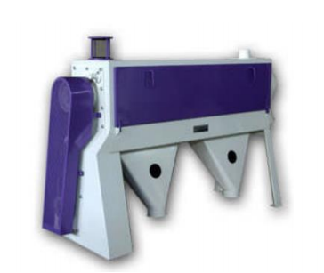

Slide 24
Tanenin İşlenmesi
Tanenin işlenmesi cilalama, boyutlama, kesim
(hızlı hazırlanan yulaf ürünleri için) işlemlerinden
oluşur. Tane öğütüldükten sonra, ortalama
büyüklükte olan tanelerden daha büyük taneleri
ayırmak için taneler boyutlandırılır. Daha büyük
taneler eski usul ile hazırlanan yulaf ürünlerinin
üretiminde kullanılır, diğerleri ise hızlı hazırlanan
yulaf ürünlerinin üretiminde kullanılan çelik
kesicilerle parçalanır ve oluşan bu taneler eski
usulde hazırlanan yulaflardan oldukça daha hızlı
pişme özelliğine sahiptir.

Slide 25
Buharla Pişirme
Tanenin işlenmesinden sonra taneler (son ürüne bağlı olarak ya
tamamen ya da kesilen parçaları) düzleştiricilerin üzerindeki
atmosferik buhar oluşturucudan geçer. Tam tane veya çelik
bıçakla kesilmiş taneler, nem içeriğinin % 8-10’dan % 10-12’ye
çıkarılması için bu buharla yeterli bir süre buharla teması
sağlanmalıdır. Bu nem miktarı tam tane veya kesilmiş tanelerin
düzleştiricilerden geçerken uygun bir gevreklik kazanmasını
sağlar.
Buharla sağlanan bu temas tane sıcaklığını yükseltir böylece
tanelerin plastik özellik kazanması sağlanır ve ürün
stabilizasyonu için lipolitik enzimlerin aktif olmaması da
gerçekleştirilir.

Slide 26
Gevrekleştirme
Eski usulle hazırlanan yulaf ürünleri ile hızlı
şekilde hazırlanan yulaf ürünlerinin
gevrekleştirilmesi başlangıç materyalleri hariç
(eski usul tam yulaf ile başlarken hızlı hazırlanan
çelik bıçakla başlar) birbirine benzer. Her iki ürün
de sert bükülmez kafesler içerisine yerleştirilmiş
demir dökümlü ve eşit hızda dönen iki vals
arasından geçirilerek düzleştirilir. Belirli ürünlerde
istenilen gevrekliği sağlamak için düzleştiriciler
dikkatli bir şekilde tasarlanmıştır.

Slide 27
Hızlı hazırlanan yulaf ürünleri eski usulde
hazırlanan yulaf ürünlerinden daha ince bir
şekilde düzleştirilir. Düzleştirme işlemini
takiben, diğer soğutma aletleri
kullanılabilmesine rağmen gevrekler genel
olarak gevrek yığınları arasından hava
dolaşımı gerçekleştirilerek gevrekler
soğutulur. Gevrekler soğutulduktan sonra
elde edilen ürünler ambalajlanmak için
depolara gönderilir.

Slide 28
Farinadan Yapılan Tahıl Ürünleri
Pratik olarak farina kepek ve embriyosu
ayrılmış, buğday endosperminin kırılmasıyla
elde edilen bir üründür. Farina üretimi için
tercih edilen buğday tipleri evde hazırlandığı
zaman endosperm tanecik yapısı
bozulmadan kalabilecek kırmızı sert veya
kışlık buğday türleridir.

Slide 29
Farinadan üretilen ürünleri kırmızı sert
veya kışlık buğdayların işletmeye
kabulü ve daha sonrasında da
öğütülmesi ile başlar. Öğütüldükten
sonra geleneksel olarak farinadan
üretilen kahvaltılık tahıllar ambalajlanır.
Çabuk pişirilebilen farina ürünleri
başlıca disodyum fosfat ilavesiyle
ve/veya preolitik enzim ilave edilerek
hazırlanır.

Slide 30
Burada farinanın pişme hızını artırmak, çabuk
pişmesini sağlamak için %0.25 nispetinde
disodyum fosfat katılır. Proteolititk enzim olarak
genelde bromelin katılır. Karboksi metil selüloz
gibi özel kıvam artırıcılar farina ürünlerinin yapısı
(tekstür)ve pişme özelliğini geliştirmek için
kullanılır.
Tiamin, riboflavin ve buğday embriyosu farina
ürünlerinin besin değerini artırmak için
kullanılabilir. Ayrıca, meyve şekerlemeleri ve
meyve çeşitleri de ilave edilerek farina ürünlerinin
lezzeti artırılabilir.

Slide 31
Buğday, Pirinç ve Mısır Ürünleri
Geleneksel olarak üretilen diğer kahvaltılık tahıllar tam buğday,
pirinç ve mısır ürünlerinden oluşur. Bu ürünler geleneksel
olarak üretilen tahıl ürünlerinin %1’den daha az bir kısmını
oluşturur.
Geleneksel olarak üretilen tam buğday ürünleri öğütme,
düzleştirme ve yarılma (cracking) yapma aşamalarından oluşur.
Yulaf tanelerine uygulanan temizleme, boyutlandırma, buharla
pişirme ve düzleştirme işlemlerine benzer bir prosesle
düzleştirilmiş buğday ürünleri elde edilir. Bu süreç sonucu
oluşan gevrek buğday ürünleri düzleştirilmiş kuru formdaki yulaf
ürünlerine benzer fakat elde edilen bu ürünler yulaftan farklı
olarak pişmiş bir üründür.

Slide 32
Pirinç de kahvaltılık tahıl üretiminde
kullanılır. Tam pirinç unu nadiren
kullanılır. Çoğunlukla öğütülmüş
pirinçten farina benzeri bir ürün elde
edilir. Pirince farina benzeri bir pişirme
işlemi uygulanmasına rağmen pirinç
ürünleri sıcak tüketilen tahıl ürünleri
olarak daha yeni kabul görmeye
başlamıştır.

Slide 33
Mısır ürünleri mısır dövmesi, mısır kırması, mısır
unu ve mısır kepeğinden oluşur. Mısır dövmesi
ABD’nin bazı bölgelerinde kahvaltılık bir gıda
olarak tüketilmesine rağmen öncelikli olarak
bitkisel ağırlıklı bir kahvaltının asıl parçası olarak
düşünülür. Bu şekilde tüketilmesine rağmen
mısır dövmesi çoğunlukla kahvaltılık tahıl olarak
sınıflandırılmaz. Aynı şekilde mısır kırması, mısır
unu ve mısır kepeği evvela diğer gıdaların
hazırlanmasında içerik olarak kullanılır ve bu
yüzden kahvaltılık tahıl olarak sınıflandırılmazlar.

Slide 34
Tüketime Hazır Kahvaltılık Tahıllar
ABD’de, “cereal” kelimesi evde herhangi bir pişirme
işlemi gerektirmeyen ve çoğunlukla kahvaltıda yenen,
insan gıdası olarak tüketilmesinde bir sakınca
olmayan bir ürün olarak düşünülür.
Tüketime hazır kahvaltılık tahıllar, geleneksel olarak
üretilen kahvaltılık tahıllardan (yulaf kırması) sonra
geliştirilmesine rağmen, tüketime uygunluğu ve hızlı
bir şekilde hazırlanmasından dolayı kahvaltılık tahıl
pazarının büyük bir dilimine sahip olmuştur.

Slide 35
Tüketime hazır kahvaltılık tahıllar nispeten
raf ömrü uzun, hafif, gemi ile taşınmaya ve
depolanmaya uygun ürünlerdir. Bu ürünler,
üretim miktarlarına göre, mısır, buğday,
yulaf ve pirinçten üretilirler. Ayrıca bu
ürünler lezzet ilavesiyle ve zenginleştirilmesi
suretiyle de üretilebilirler. Genel olarak
tüketime hazır kahvaltılık tahıllar kullanılan
tane tipinden ziyade tahıllar olarak gruplara
ayrılmıştır.

Slide 36
a- Kahvaltılık Tahıl Gevrekleri (Flaked cereals)
b- Ekstrüzyonla Gevrekleştirilmiş Tahıl Ürünleri (Extruded flaked cereals)
c- Genleştirilmiş Tam Taneler (Gun-puffed whole grains)
d- Ekstrüzyonla Genleştirilmiş Tahıl Ürünleri (Extruded gun-puffed
cereals)
e- Sıkıştırılmış (Dilimlenmiş) Tam Tane Ürünleri(Shredded whole grains)
f- Ekstrüzyonla Sıkıştırılmış (Dilimlenmiş) Tahıl Ürünleri(Extruded
Shredded cereals)
g- Fırında Genleştirilmiş Tahıllar (Oven-puffed cereals)
h- Granola Tahıllar

Slide 37
Kahvaltılık Tahıl Gevrekleri
Kahvaltılık tahıl gevrekleri doğrudan doğruya tam tahıl
tanesinden veya mısır, buğday ve pirinç tanelerinden
üretilir. Kaba çekilmiş tahılların gevrekleştirilmesinde
olduğu gibi, tane her bir tanenin gevrekliği aynı olacağı
bir süreç yardımıyla işlenmelidir.
Kahvaltılık tahıl gevrekleri üretimi, karıştırma, pişirme,
topak kırma, kurutma, soğutma ve yumuşatma,
gevrekleştirme, kızartma ve ambalajlama aşamalarından
oluşur. Tanenin hazırlanması aşamasında tanenin alımı,
bekletme, temizleme ve kabuk soyma işlemleri
gerçekleştirilir.

Slide 38
Karıştırma: Kabuğu soyulmuş taneler ya mısır,
buğday ya da pirinç gevrekleştirme işlemine
girmeden önce şeker, malt, tuz ve su içeren
tatlandırıcı solüsyonlarıyla karıştırılır. Tatlandırıcı
solüsyonu uygun bir şekilde hazırlanır ve
ardından pişiricide bulunan tane kitlesine belirli
miktarlarda ilave edilir. Bileşenleri hatalı ve gelişigüzel oranlanması sonraki süreç aşamalarında ve ortaya çıkan ürünün bekletilmesinde ve tane kalitesinde bozulmalara yol açar.

Slide 39
Pişirme: Tartılan hammadde ve tatlandırıcı
solüsyonu pişirilmek üzere kesikli çalışan pişiricilere
gönderilir. Bu pişiriciler dönme hareketi yapabilecek
ve basınç altında direkt buhar enjeksiyonuna
dayanıklı olacak şekilde imal edilirler.
Bazı işletmelerde taneler ve tatlandırıcı solüsyonları
pişiriciye aynı anda koyulup kapağı kapatılır.
Karışımın homojen bir faz oluşturmasını sağlamak
amacıyla karışım pişirici içerisinde 4–5 kez
döndürülür. Bazı işletmelerde ise pişiriciye ilk önce
taneler koyulur, kapak kapatılır, pişirici dönmeye
başlar ve tat solüsyonu daha sonra pişiriciye ilave
edilir.

Slide 40
Endüstride pratik olarak her iki karışımın da aynı
anda koyulduğu süreç uygulanmaktadır. Taneler
tatlandırıcı solüsyonuyla kaplandıktan sonra
pişirici içerisine buhar gönderilmesiyle pişirme
işlemi başlar.
Mısır dövmesi yaklaşık olarak 2 saat pişirilir.
Pirinç taneleri yaklaşık olarak 1 saat pişirilir.
Buğday taneleri ise yaklaşık olarak 30–35
dakika kadar pişirilir.

Slide 41
Her bir tane veya tane parçasındaki sert, tebeşir
beyazı yapı yumuşak, yarı şeffaf altın sarısı
yapıya dönüştüğü zaman pişirme işlemine son
verilir. Uygun bir şekilde pişirilen karışım
içerisinde lastiğimsi fakat parmakla bastırıldığında
katı ve elastik bir yapı gösteren partiküller ve
nisaştası jelatinize olmuş taneciklere
rastlanılabilir. Eğer pişirme işleminden sonra
nişastası jelatinize olmamış taneler mevcut ise
son üründe beyaz benekler meydana gelir.

Slide 42
Karışımın gerekli süreden daha uzun süre
pişirilmesi durumunda aşırı derecede yumuşak,
lapa gibi ve yapışkanımsı bir ürün elde edilirken
daha kısa sürede pişirilmesi durumunda ise
ortasında beyaz renk bulunan çok sayıda tanecik
meydana gelir.
Pişirme işlemi tamamlandığında dönme işlemine
son verilir, buhar girişi kapatılır ve pişirici
içerisindeki basıncın düşürülmesi için pişirici
üzerinde bulunan delikler açılır ve karışımın
soğuması sağlanır. Basınç düşürüldükten sonra
kapak açılır ve pişirici tekrar dönmeye başlar.

Slide 43
Topak Kırma: Pişen iri taneler pişiricinin karışımı
boşalttığı çıkışın altında bulunan hareketli
konveyör taşıyıcısına aktarılır. Konveyörler
karışımı parçalamak ve kabaca daha büyük
partiküller halinde bulunan kitleyi tek taneler
haline getirmek için bu karışımı topak kırma
ekipmanına taşır. Buğday gevreği üretim hattında
birden fazla topak kırıcı gerekmektedir. Pişiriciye
yakın olanlar kaba kırmayı, uzak olanlar ise ince
kırmayı sağlamaktadır. Bu işlem geri beslemeli
olarak sürdürülür.

Slide 44
Kurutma: Pişirme ve topak kırma işlemlerinden sonra,
iri taneler homojen bir akıcılıkta kurutucuya gönderilir. En
yaygın olarak kullanılan kurutucu tipi sıcaklığın, nemin
ve hava akımının kontrol edilebildiği kapalı bir bölme
içerisinden geçebilen geniş, perfore yapıya sahip
konveyörlü ünitelerdir.
Genel olarak kurutma işlemi 121 0C’ den daha düşük
sıcaklıklarda ve nemi kontrol edilebilen şartlarda
gerçekleştirilir böylece tanenin sertleşmesi önlenir ve
ürünün arzu edilen nem seviyesine düşürmek için gerekli
olan sürede kısaltılmış olur. Mısır, buğday ve pirinç
tanelerinde arzu edilen son nem düzeyi, sırasıyla, % 10–14, %16–18 ve % 17’dir.

Slide 45
Soğutma ve Tavlama: Kurutma işleminden sonra, taneler
çoğunlukla kurutucunun ısınmayan bölümünde uygun bir
sıcaklığa kadar soğutulurlar. Bununla birlikte bazı iklim
şartlarında veya fabrika şartlarında soğutucu havaya ihtiyaç
duyulabilir. Soğutma işlemi gevrekleştirme aşamasında
tanelerin kararmasını ve kalite kaybının önlenmesini sağlar.
Soğutma işleminden sonra, her bir tanenin merkezinden
yüzeyine kadar olan kısım boyunca nem içeriğinin eşit oranda
dağılımını sağlamak amacıyla taneler geniş depolarda toplanıp
bekletilmesi suretiyle tavlanır. Tavlama işlemi mısır gevrekleri
üretiminde mısırın kızartma aşamasında kabarmasını da önler.
Tavlama işlemi mısır ve buğday gevrekleri üretiminde birkaç
saat sürerken pirinç gevrekleri için bu süre yaklaşık olarak 8
saattir.

Slide 46
Gevrekleştirme: Yumuşatma işleminden sonra,
taneler çok ince gevrek haline gelmelerini
sağlayacak oldukça geniş metal düzleştiriciler
arasından geçirilir. Düzleştiriciler yüzey sıcaklığını 43-46 0C arasında kalmasını sağlayan ve soğuk
su geçişine imkân veren merkez çukurlara
sahiptir. Gevrek yapıcı silindirlerin her biri bir ton
kadar ağırlığa sahip, geniş ve düzdür. Kontak
noktasında (ürün yüzeyi ile silindir yüzeyi temas
noktasında) yaklaşık 40 tonluk bir basınç
uygulanır.

Slide 47
Kızartma İşlemi: Gevrekler, bisküvi yapımında
uygulandığı gibi düz bir zemine koyulup yüzeysel
fırınlama işleminden ziyade sıcak buhar içerisinde
askıda tutulması suretiyle kızartılırlar. Çoğu kızartma
fırınları sabit bir oranda (ürün tipi ve üretim oranına bağlı
olarak) ve ürün girişinden çıkışına meyilli olarak döner.
Uygun olarak kızartılmış gevrekler son ürüne uygun bir
renk (fırın operatörleri veya elektronik olarak kullanılan
renk ölçme aletleri ile kontrol edilirler) ve nem içeriğine
(yaklaşık olarak % 1-3) sahiptirler. Fırın sıcaklığı mısır ve
buğday gevrekleri için (pirinç gevrekleri daha yüksek
sıcaklıkta kızartılır) 274-329 0C arasındadır ve gevrekler
fırın içerisinde yaklaşık olarak 90 saniye tutulurlar.

Slide 48
Ekstrüzyonla Gevrekleştirilmiş Tahıl Ürünleri
Ekstrüze edilen gevrekler geleneksel olarak üretilen gevreklerden farklılık arz ederler. Bu farklılık, gevrekleştirme için tanelere bileşenler ilave edilir, daha sonra bu
karışım istenilen boyutlarda parçalanması için bir kalıba ekstrüze edilmesinden kaynaklanır.

Slide 49
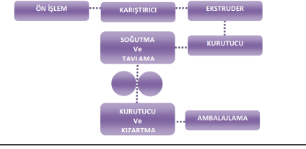

Slide 50
Ektrüze gevrek üretimi ile geleneksel yolla üretilen
gevrek üretimi arasındaki temel fark, geleneksel yolla
üretilen gevrek üretiminde uygulanan pişirme ve topak
kırma işlemlerinin yerini ekstrüksiyon aşamasının
almasıdır.
Ekstrüze gevrek üretiminde, tanelere ön işlem
uygulaması ve bileşenlerin ilave edilme
aşamaları, tatlandırıcı solüsyonuna doğal veya yapay
renklendiricilerin ilavesi hariç geleneksel yolla üretilen
gevrek üretimi ile tamamen aynıdır.

Slide 51
Ektrüze gevreklerin üretiminde renk maddesinin ilavesi
gereklidir. Çünkü ekstrüze sistemlerinde bileşenlerin
mekanik olarak daha fazla işlenmesinden dolayı elde edilen
gevreklerin rengi mat veya gri olarak gözükür. Bu etki şeker
miktarı ve aynı zamanda indirgen şeker kaynağı olan malt
içeriği düşükse daha belirgindir. Küçük miktardaki doğal ya da
sentetik sarı renk maddesi bu sorunu giderir.
Ekstrüzyon işlemi için kullanılan ekstruderler, uzunluğu boyunca
değişik işlemleri yerine getirebilen geniş silindirik yapıya sahip
ekipmanlardır. Silindirin ilk bölmesinde tane ile bileşen karışımı
birlikte yoğrulur veya ezilir. Su, şeker, tuz, malt ve doğal veya
yapay renk maddelerinden oluşan tatlandırıcı solüsyonunun her
birinin miktarları ölçülerek doğrudan ekstruder içerisine ilave
edilebilir.

Slide 52
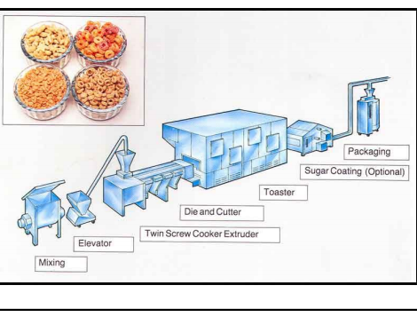

Slide 53
Genleştirilmiş Tam Tahıllar
Tabanca ile genleştirilmiş tam tahıllar, tanelerin pişirilmesi ve aniden basıncın düşürülmesi ile elde edilir. Tahıl içerisindeki normal atmosfer basıncında bulunan buhar çok düşük basınçlı bir ortama tabi tutulursa kendini dengelemeye çalışır işte bu durum tanenin genişlemesine veya genleşmesine sebebiyet verir.
Tabanca ile genleştirilmiş tam tahıl ürünlerinde yalnızca pirinç ve buğday tahılları kullanılır.

Slide 54
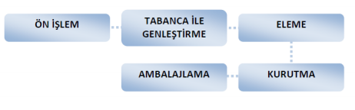

Slide 55
Ekstrüde Edilerek Genleştirilmiş Tahıl Ürünleri
Ekstrüde edilerek tabanca ile genleştirilmiş tahıl ürünlerinin
üretiminde tam tane yerine başlangıç bileşeni olarak tahıl
kırması veya unu kullanılır. Hamur ekstrüde içerisinde pişirilir ve
ekstrüde edilen hamur kalıba dökülünce istenilen şekil elde
edilir. Tabanca ile genleştirilmiş tahıl ürünleri için ekstrüsiyon
işlemi daha önce anlatılan ekstrüde edilen gevrek üretimi ile
aynıdır. Hamur ekstrüde edildikten sonra kurutulur ve nem
içeriği % 20-24’den % 9-12’ye düşürülür. Daha sonra
genleştirme ve son işlem aşamalarından geçirilir. Ekstrüde
edilerek tabanca ile genleştirilmiş çoğu tahıl ürünleri
ambalajlanmadan önce şekerle kaplanır ve besinsel açıdan
zenginleştirme işlemine tabi tutulur

Slide 56
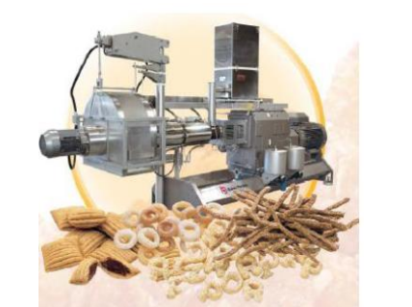

Slide 57
Sıkıştırılmış (Dilimlenmiş) Tam Tane Ürünleri
Pirinç, mısır ve diğer tahıllar kullanılmakla birlikte
sıkıştırılmış tam tane ürünleri üretiminde başlıca buğday
kullanılır. Fırınlandığında altın sarısı renkte dilimlenmiş
beyaz bisküviler üretebildiğinden bu işlem için en yaygın
olarak kullanılan hammadde beyaz buğdaydır. Ayrıca
kırmızı buğday da kullanılabilir fakat nihai ürünün rengi
daha koyudur dolayısıyla albenisi daha azdır. Bu
ürünlerin üretimi tanenin temizlenmesi, pişirme, soğutma
ve tavlama, dilimleme, bisküvi şeklinin verilmesi,
bisküvinin fırınlanması ve ambalajlama aşamalarından
oluşur.

Slide 58
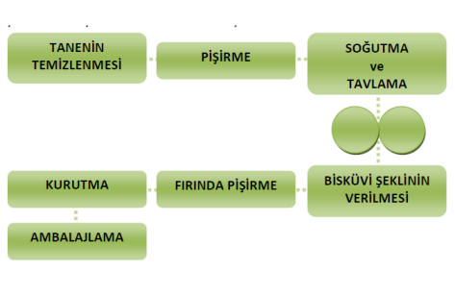

Slide 59
Ekstrüzyonla Sıkıştırılmış (Dilimlenmiş) Tahıllar
Dilimlenmiş tam tahıl ürünlerine benzer bir
yolla üretilen ekstrüzyonla dilimlenmiş
tahılların üretiminde tam tane yerine
hammadde olarak kırma veya unu
kullanılır. Hammaddeler buğday, mısır,
pirinç ve yulaftan oluşur ve bu tahıllar un
şeklinde kullanılırlar. Ayrıca bu tahıllar tek
başına kullanılabileceği gibi karışımları
şeklinde de kullanılabilirler.

Slide 60
Ektrüzyonla dilimlenmiş tahıl ürünlerinin üretimi, ön işlem
(tane kabulü, bekletme ve öğütme), karıştırma, ekstrüzyon,
soğutma ve tavlama, dilimleme, bisküvi şeklinin verilmesi
fırında pişirme, kurutma ve ambalajlama aşamalarından
oluşur.
Ön işlem, karıştırma, ekstrüde etme, soğutma ve tavlama
aşamaları diğer tahıl tiplerinde olduğu gibi uygulanır.
Dilimleme, bisküvi şeklinin verilmesi, fırında pişirme, kurutma
ve ambalajlama aşamaları da tam tanelerin dilimlenmesi
aşamaları ile benzerdir. Genel olarak ekstrüzyonla
dilimlenmiş tahıl ürünlerinin üretiminde bisküvi şekli, tam
buğday tanesinin dilimlenmesiyle elde edilen geniş
bisküvilerden ziyade küçük boyutta bisküvilerdir. Bu sebeple
bisküvi başına daha fazla dilimleme tabakasına ihtiyaç
duyulur.

Slide 61
Fırında Genleştirilmiş Tahıllar
Fırında genleştirilmiş tahıl ürünleri hemen hemen tam pirinç tanesi
veya mısır veya bunların karışımından üretilir. Pirinç ve mısır
tahılları yüksek ısı ve uygun nem içeriğinde doğal olarak
genleşirken bu şartlarda buğday ve yulaf taneleri
genleşememektedir.
Taneler şeker, tuz, su ve malt ile karıştırılır daha sonra % 28 nem
içeriğinde yaklaşık olarak 1 saat basınçta pişirilir. Pişirme
işleminden sonra, topaklaşmış taneleri parçalamak ve taneyi
makul bir sıcaklığa getirmek için soğutma ve boyutlandırma
işlemine geçilir. Bu işlemlerden sonra taneler % 17 nem içeriğine
kadar kurutulur ve nemin dengelenmesi için 4-8 saat tavlanır.
Tavlama aşamasından sonra, taneler çarptırma olarak
adlandırılan az bir şekilde yassılaştırılacağı düzleştiricilerden
geçirilir.

Slide 62
Taneler yassılaştırılmasına rağmen gevrek üretimi için
uygun incelikte değildirler. Çarptırma işleminden sonra,
nem içeriğini % 17’den % 9-11’e düşürmek için taneler
tekrar kurutulur. Daha sonra taneler fırında genleştirilir
ve bunun için tanenin nem içeriği ile fırın sıcaklığı
arasında uygun bir dengenin sağlanması gereklidir.
Fırında genleştirme işlemi, son yarım saatinin oldukça
yüksek sıcaklıklarda olması ile karakterize edilir (288-343 0C) ve yaklaşık olarak 90 saniyede tamamlanır.
Genleştirmeden sonra ürün soğutulur, vitaminlerle
zenginleştirilir (gerekli ise) ve tazeliğini koruması için
sıklıkla antioksidanlarla muamele edilir. Daha sonra nihai
ürün ambalajlanır

Slide 63
Granola Tahıllar
Granola tahıllar, kızartılmış ve şeker matriksinde
tutulmuş, gevrekleştirilen tam tahıllar ile fındık,
Hindistan cevizi, yağ, kurutulmuş meyveler ve
baharatların karışımından oluşan ürünlerdir. Bu karışım
daha sonra homojen bir tabaka halinde bantlı-sürekli
çalışan kurutuculara veya fırına gönderilir. Tabakanın
rengi açık kahverengi olacak şekilde ve yaklaşık olarak
% 3 nem içeriğine sahip olana kadar kızartılır. Kızartılan
tabaka daha sonra topaklar halinde ayrılır. Granola
genel olarak herhangi bir antioksidan veya yapay
tatlandırıcı veya renk maddeleri içermez.

Slide 64
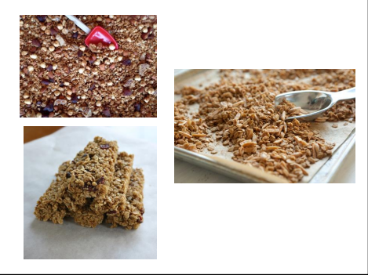

Slide 65
Kaplama
Birçok tahıl ürünü satışa sunulmadan önce
kaplanır. Bu işlem ürünün nemlenmesini önler ve
belli ürünlerin raf ömrünü uzatır. Kaplama işlemi
lezzet verici sistem olarak da bilinmekte ve sıvı
veya kuru katkı maddelerinin ana ürüne
uygulanması şeklindedir. Ana bileşen
olarak şeker kamışı veya şeker pancarı kullanılır.
Şeker temelli lezzet verici maddeler, esmer şeker
veya bal gibi, kısmen beyaz şekerin yerini alabilir
ve az miktarda yağ ilavesi ile topaklanmanın
önüne geçilebilir.

Slide 66
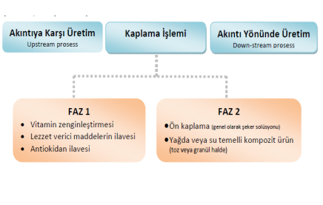

Slide 67
Genel olarak, katkısız üretilen gevrekleştirilmiş,
dilimlenmiş ve ekstrüde edilen tahılların üretimi
esnasında uygulanan yüksek sıcaklık çoğu lezzet
maddelerinin uzaklaşmasına neden olduğundan,
tüketiciler tarafından kabul görebilmeleri için bu ürünlere
lezzet maddesi ilavesine veya zenginleştirme işlemine
gidilir.
Bu yüzden, bu tür ürünlerde şeker bazlı bir lezzetlendirici
ile kaplama işlemi gerçekleştirilir. Kuru tahıla “ıslak”
şeker şurup solüsyonunun uygulanması sırasında
meydana gelen problemler (çökme, topaklaşma,
kristalizasyon ve ekipmanların kirlenmesi) invert şeker,
yüksek basınç ve sıcaklık, gum ve nişasta kullanılarak
giderilmeye çalışılır.

Slide 68
Tüketime Hazır Kahvaltılık Tahılların
Ambalajlanması
Kahvaltılık tahılların ambalajlanmasında uygun
materyallerin seçiminde bozulmaya neden olan
aşağıdaki beş madde göz önünde bulundurulmalıdır.
Bunlar;
a- Nem artışına bağlı olarak gevrekliğin kaybolması,
b- Lipit oksidasyonu sonucu ransidite oluşumu ve
lezzet kaybı,
c- Vitamin kaybı,
d- Kırılma, estetik açıdan istenmeyen ürün görünümü,
e- Lezzetlendirilmiş üründen aroma kaybı.

